Slide 1
Pontifícia Universidade Católica de Minas Gerais
Curso de Ciência da Computação
Trabalho de Conclusão de Curso
Análise de domínios no aprendizado por transferência para classificação de nódulos tireoidianos
Karine Mendes Tavares
Alexei M. C. Machado Orientador

Slide 2
Sumário
Introdução
Materiais e métodos
Resultados e Discussão
Considerações finais
‹#›
Notes:
Breve introdução
Contexto, Motivação e Objetivo
Materiais e métodos
Base de dados, Seleção das imagens, segmentação, pré-processamento e arquiteturas utilizadas
Resultados e Discussoes
Considerações finais
e trabalhos futuros

Slide 3
Introdução
Contexto
Tireoide é uma glândula que regula o metabolismo do corpo humano
Nódulos são problemas comuns
A incidência de nódulos palpáveis de tireoide na população adulta é de cerca de 67% e 10% deles podem ser malignos
‹#›
Notes:
A tireoide é uma glândula localizada na parte frontal do pescoço e regula o metabolismo do corpo humano. Tendo em vista sua importancia, o diagnóstico e tratamento de doenças da tireoide se mostra fundamental.
A presença de nódulos é um problema comum e a incidência desses nódulos palpáveis na população adulta é de cerca de 67%, onde 10% deles podem ser malignos.

Slide 4
Introdução
Contexto
Ultrassonografia para detectar e diagnosticar
São menos invasivas e apresentam o melhor custo-benefício
Alto nível de expertise para interpretá-las
‹#›
Notes:
Para realizar a detecção e diagnóstico, as imagens de ultrassonografia apresentam o melhor custo-benefício e são menos invasivas. O problema é que a leitura das imagens demanda um alto nível de expertise e é altamente afetada pelos ruídos e manchas e a qualidade da imagem depende do operador responsável pelo ultrassom. Uma captura imprecisa do nódulo pode resultar desnecessariamente na necessidade de biópsia.

Slide 5
Introdução
Contexto
Classificação dos nódulos é um desafio para os médicos
Sistema de classificação
TI-RADS, Kwak et al. 2011
1, 2, 3, 4a, 4b, 4c, 5
‹#›
Notes:
Classificação dos nódulos é um desafio para os médicos. Para ajudar na classificação e categorização dos nódulos, foi desenvolvido o Sistema de classificação TI-RADS: Sistema de Relatórios e Dados de Imagens da Tireoide.
As pontuações TI-RADS 1, 2, 3, 4a, 4b, 4c e 5 se referem respectivamente à ``tireóide normal", ``benigno", ``provavelmente benigno", ``um elemento suspeito", ``dois elementos suspeitos", ``três ou mais elementos suspeitos" e ``provavelmente maligno"

Slide 6
Introdução
Motivação
Sistemas de diagnóstico assistido por computador (CAD) e aprendizado profundo
Redes Neurais Convolucionais (CNNs)
Tamanho da base de dados interfere na qualidade de aprendizado
Imagenet
RadImageNet
‹#›
Notes:
Para ajudar a vencer o desafio de classificação, os sistemas de diagnóstico assistido por computador (CAD) e a utilização de aprendizado profundo vem se provando eficientes em problemas de classificação de imagens. Tamanho da base de dados interfere diretamente na qualidade de aprendizado, por isso é normal iniciar a rede com pesos de modelos pré-treinados, que são obtidos atraves de bases de dados bem maiores. Os pesos Imagenet, base de dados mais generica, são amplamente utilizados. Porém foi utilizada os pesos RadImageNet, quem trazem uma maior similaridade entre as imagens finais e as de treinamento, com a hipótese de que seus resultados de classificacão s˜ao superiores aos ImageNet.
Ultrassom, ressonancia magnetica, tomografia

Slide 7
Introdução
Objetivo
Avaliação da adaptação de domínio no aprendizado por transferência na classificação de nódulos tireoidianos
Pesos ImageNet e RadImageNet
‹#›
Notes:
O objetivo desse trabalho é avaliar a adaptação de domínio no aprendizado por transferência para classificar nódulos tireoidianos, levando em consideração os pesos Iamgenet, obtidos de imagens genericas, e RadImageNet, base médica, que se é um domínio mais proximo. Com a hipotese que a base medica tras resultados superiores.

Slide 8
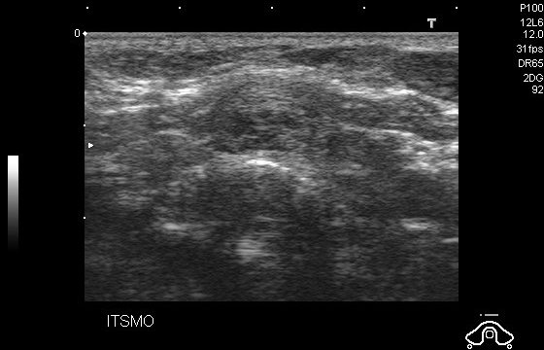
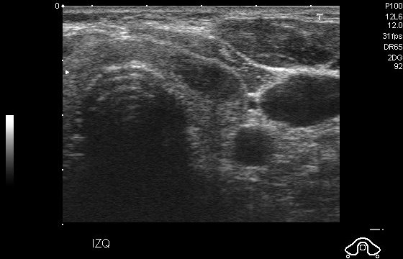
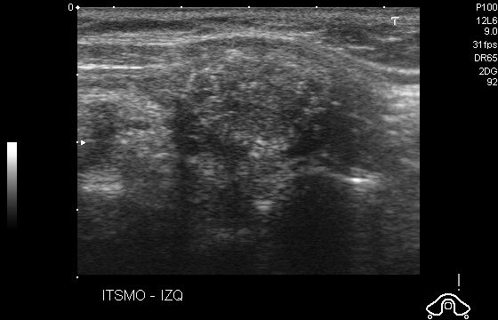
Introdução
Objetivo
TI-RADS categoria 4
4a
4b
4c
Fonte: Pedraza et al.
‹#›
Notes:
Com imagens de categoria 4, por ser uma categoria não muito explorada individualmente e ser uma das que mais tras duvidas aos médicos

Slide 9
Materiais e Métodos
Base de dados
Seleção das imagens
Modelos de treinamento e Arquitetura
Métricas de Avaliação
‹#›

Slide 10
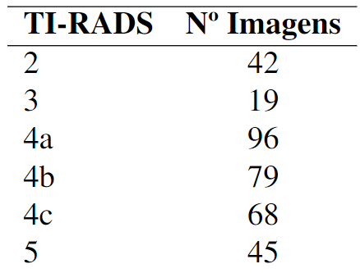
Materiais e métodos
Base de dados
DDTI (Digital Database Thyroid Image)
Disponibilizada pela Universidade Nacional da Colômbia
480 imagens de ultrassom
‹#›
Notes:
Banco de Dados Digital de Imagem da Tireóide, ou DDTI, Disponibilizada pela Universidade Nacional da Colômbia.
São disponibilizadas 480 imagens de ultrassom, de quase 300 pacientes válidos (vários pacientes tem mais de uma imagem)

Slide 11
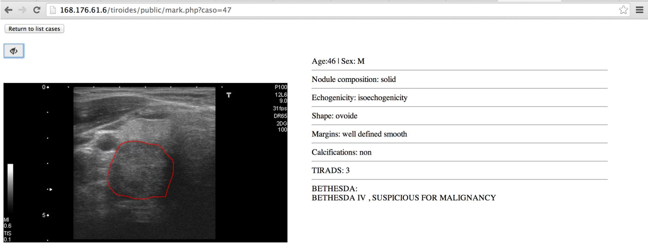
Materiais e métodos
Base de dados
Fonte: Pedraza et al.
‹#›
Notes:
Para montagem da base de dados, alem da obtenção das imagens, foi desenvolvido uma ferramenta de anotações, que permitia aos médicos destacar as posições de cada nodulo nas imagens, gerando um xml com essas informações.

Slide 12
Materiais e métodos
Seleção das Imagens
Seleção das imagens TI-RADS 4a, 4b e 4c
Separação estratificada de 10 dobras
Mesmo paciente sempre no mesmo conjunto
‹#›

Slide 13
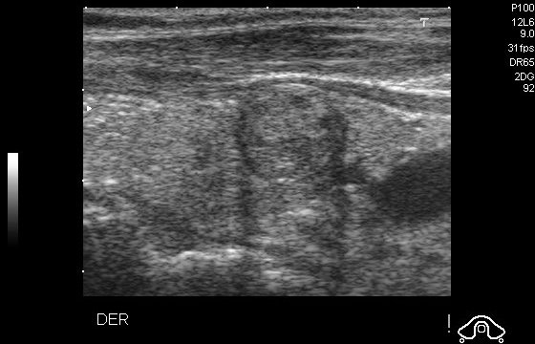
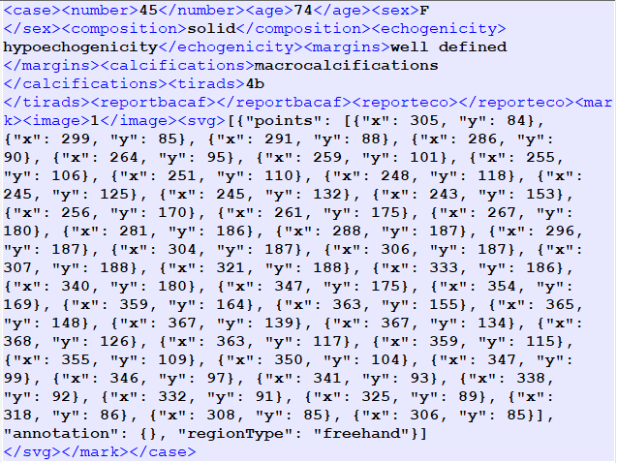
Materiais e métodos
Segmentação
Leitura do xml, recorte e fundo verde para cada imagem
TIRADS-4b
45.xml
‹#›

Slide 14
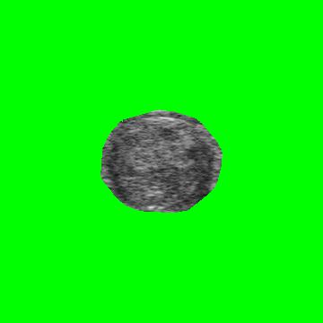
Materiais e métodos
Segmentação
Resultado final
‹#›

Slide 15
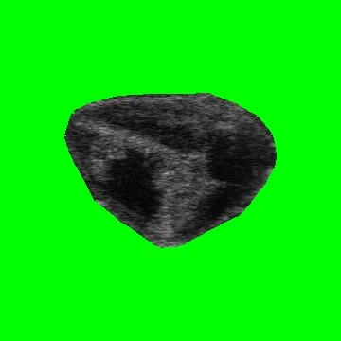
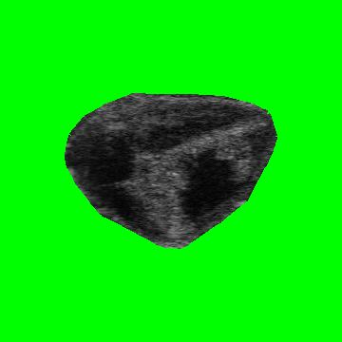
Materiais e métodos
Aumento de dados e pré-processamento
‹#›
Notes:
As imagens obtidas após esse processo ainda não são suficientes para treinar as
redes, por isso foram aplicadas tecnicas de aumento de dados. Todas as imagens foram
rotacionadas em 45◦, gerando 7 novas imagens para cada exemplar, e logo depois foi
realizado o espelhamento de cada uma, dobrando o tamanho da base após a rotacao. Para o treinamento das redes, os pixels de cada imagem foram escalados para
valores entre 0 e 1, facilitando o processamento do modelo

Slide 16
Materiais e métodos
Modelos pré-treinados e arquiteturas
ImageNet
RadImageNet
DenseNet-121, InceptionResNetV2, InceptionV3 e ResNet50
‹#›
Notes:
Iniciar a rede neural com pesos ImageNet é um fluxo comumente utilizado e tem-se disponivel para diversas arquituras.
Já os pesos RadImageNet, que buscam se aproximar mais do dominio medico, são disponibilizados para as arquiteturas: DenseNet-121, InceptionResNetV2, InceptionV3 e ResNet50
Arquiteturas analisadas neste trabalho foram: DenseNet-121 e InceptionResNetV2, tendo em vista seus desempenhos em outros trabalhos.

Slide 17
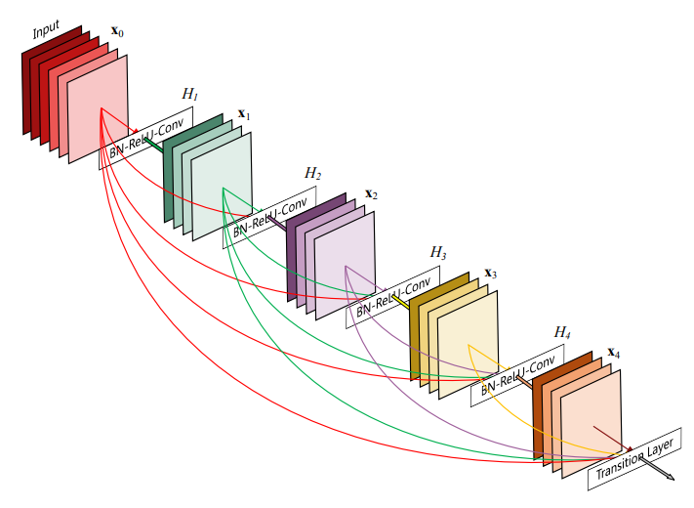
Materiais e métodos
Arquiteturas
DenseNet-121
121 camadas
7381 conexões
Fonte: Huang et al.
‹#›
Notes:
conecta todas as camadas diretamente, preservando a natureza de transmissão das informações somente adiante, onde cada camada obtem entradas adicionais de todas as camadas anteriores e passa seus proprios mapas de recursos para todas as camadas subsequentes. Diferente de outras arquiteturas, esses recursos são concatenados, ao inves de somados, antes de serem passados para uma camada, aumentando a variacao na entrada de camadas subsequentes e melhorando a eficiencia.

Slide 18
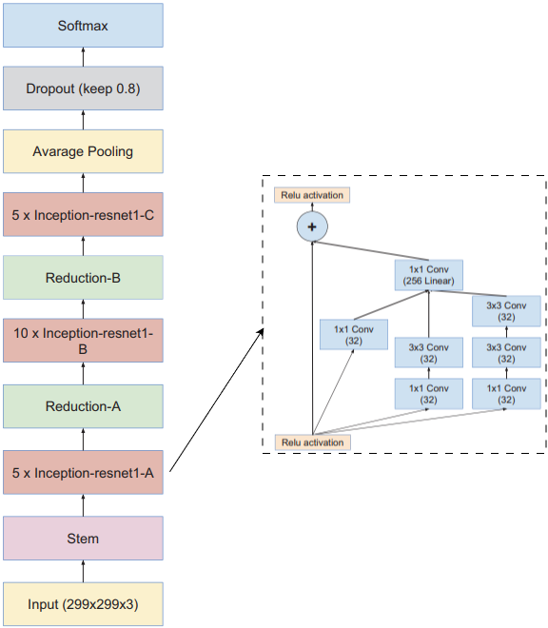
Materiais e métodos
Arquiteturas
InceptionResNetV2
164 camadas
Fonte: Adaptado de Szegedy et al.
‹#›
Notes:
uma combinacao da estrutura Inception e conex˜oes residuais da ResNet, onde ao inves de simplesmente enviar os dados de entrada adiante em cada camada, é fornecido outro caminho para os dados alcançarem as ultimas partes da rede neural, conectando a sa´ıda de uma camada convolucional `a entrada de outra camada futura atrav´es de uma simples soma. Soluciona problemas de degradação e reduz o tempo de treinamento.

Slide 19
Materiais e métodos
Métricas de avaliação
Predições corretas
Acurácia =
Todas as predições
De todas as classificações, quantos % o modelo classificou corretamente
‹#›

Slide 20
Materiais e métodos
Métricas de avaliação
VP
Precisão =
VP + FP
De todas classificações positivas, que o modelo classificou de uma classe, quantas estão corretas
‹#›

Slide 21
Materiais e métodos
Métricas de avaliação
VP
Recall =
VP + FN
De todas classificações de uma classe, quantas estão corretas
‹#›

Slide 22
Materiais e métodos
Métricas de avaliação
Precisão ✕ Recall
F1-Score = 2 ✕
Precisão + Recall
Média harmônica entre precisão e recall
‹#›
Notes:
As métricas de precisão e acurácia, apresentaram formulas de classificação binária, pois é a fórmula aplicada para cada classe e logo após é tirado a média. Todas as médias calculadas são macro, ou seja, nao há peso para as classes.

Slide 23
Resultados e Discussão
Validação cruzada estratificada de 10 dobras para os pesos ImageNet e RadImageNet
Parâmetros:
Treinamento realizado por 50 épocas
Todas as camadas da rede descongeladas
Taxa de aprendizado de 0,001
‹#›
Notes:
Taxa de aprendizado de 0,001 para que os pesos não sofram uma alteração rapida e acelerada.

Slide 24
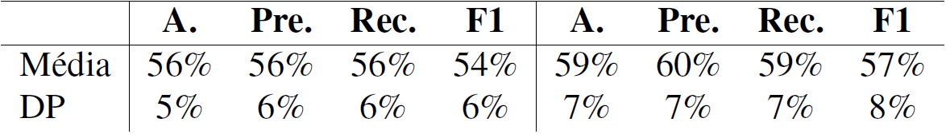
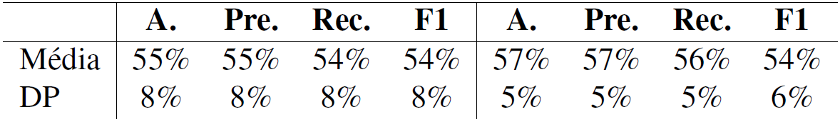
Resultados e Discussão
Validação cruzada
DenseNet-121
ImageNet
RadImageNet
InceptionResNetV2
‹#›
Notes:
A arquitetura densenet apresenta medias maiores e todos os resultados radimagenet são superiores. Olhando o desvio padrão a arquitetura densenet também apresenta dados mais consistentes entre si, com menor variação.

Slide 25
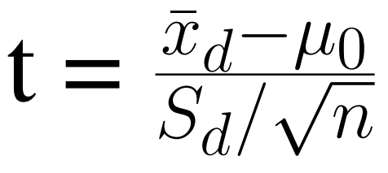
Resultados e Discussão
Teste t pareado
Considerando:
xd: média das diferenças de cada par
μ0: diferença esperada entre os dois grupos (zero)
Sd: desvio padrão das diferenças
n: número de pares
‹#›
Notes:
Com parâmetros iguais e seed, somente variando os pesos para cada arquitetura, pode-se realizar o teste t pareado para ver se os melhores resultados obtidos médios são estatisticamente relevantes.

Slide 26
Resultados e Discussão
Hipóteses tomadas para cada métrica:
Hipótese nula = Utilização dos pesos RadImageNet não impacta nos resultados, ou seja, as médias são iguais.
Hipótese alternativa = Utilização dos pesos RadImageNet melhora os resultados, ou seja, média RadImageNet maior que a média ImageNet.
‹#›

Slide 27
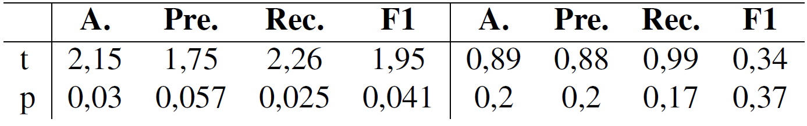
Resultados e Discussão
Teste t pareado
DenseNet-121
InceptionResNetV2
‹#›
Notes:
t é o resultado do teste
p são probabilidades do valor t encontrado possibilitar a rejeicão ou nao da hipótese nula.
Nível de significância utilizado é de 0,05. Então, na arquitetura densenet, tem-se que para as metricas de acuracia, recall e f1 os resultados são estatisticamente relevantes. E na arquitetura inceptionResNetV2 não, já q todos os valores de p são maiores que 0,05. É possível concluir que os pesos RadImageNet geram resultados superiores somente para a arquitetura densenet121.

Slide 28
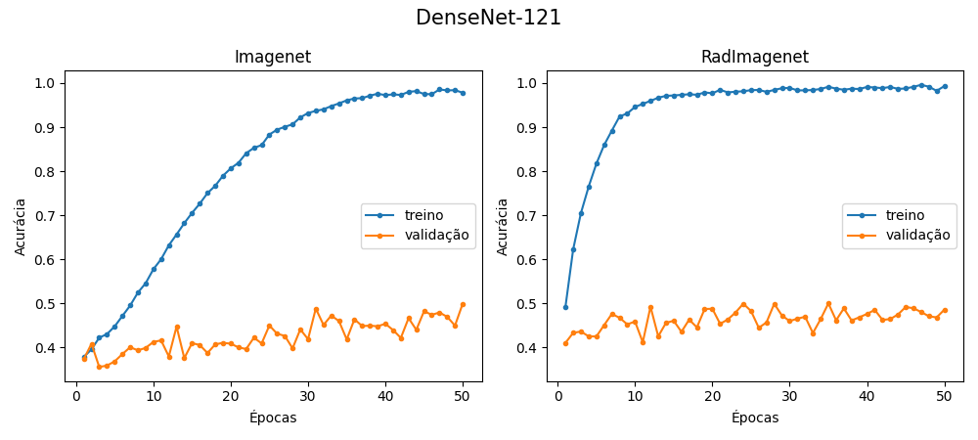
Resultados e Discussão
Curvas médias de acurácia por época
‹#›
Notes:
Agora olhando as médias de acurácia de todas as dobras, por epoca, foi gerado um grafico.
DenseNet-121
Grafico 1: A curva de treinamento e validação ainda não estabilizaram, por isso seria interessante executar por mais épocas.
Grafico 2: Curva de treinamento estabilizou bem mais rapido. Valores de treino e validação radImageNet iniciam com valores mais altos.

Slide 29
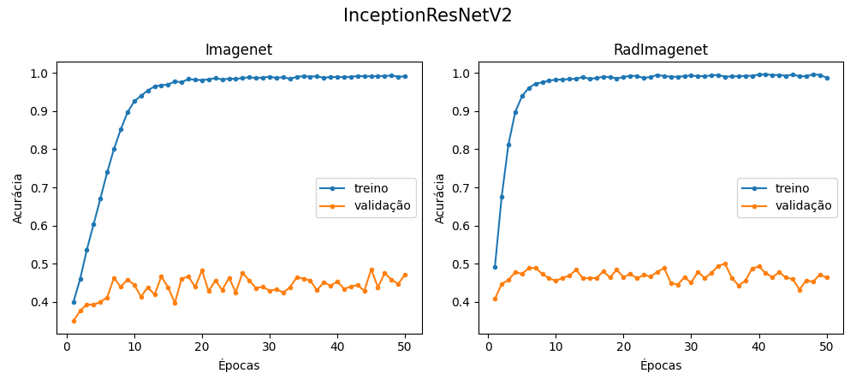
Resultados e Discussão
Curvas médias de acurácia por época
‹#›
Notes:
InceptionResNetV2
Curva de treinamento estabilizada para ambas, parece apresentar problemas de underfitting, porem é possível notar que, semelhante a arquitetura anterior, as curvas dos pesos RadImagenet começam com valores mais altos e convergem mais rapidamente.

Slide 30
Considerações Finais
Utilização dos pesos médicos apresentaram melhoras estatisticamente significantes para a arquitetura DenseNet-121
Pode trazer mais rapidez no treinamento
‹#›
Notes:
Porem não se pode afirmar para todos os casos ja que o msm resultado não se repete com a arquitetura inceptionResNetV2.

Slide 31
Conclusões
Trabalhos Futuros
Testes para arquiteturas restantes (ResNet50 e InceptionV3)
Aumentar número de épocas
Avaliar outras técnicas de pré-processamento e aumento de dados como a apresentada por Chi et al
‹#›

Slide 32
Obrigada!
‹#›

